Slide 1
홈쇼핑 프로젝트
박정암 오동하 유주은 이원건 홍선우

Slide 2
목차
1
레이아웃
3
구현한 페이지
2
동작방식
4
ISSUES

Slide 3
Part 0
역할분담
박정암, 오동하
홍선우
이원건
유주은
쇼핑몰
회원등록
회원수정
매출조회
투표
후보조회
투표하기
후보자 검수, 등수 조회
메인구성
전체관리
골프 연습장
게임들
로또
가위바위보
>>
>>
>>

Slide 4
1
레이아웃

Slide 5

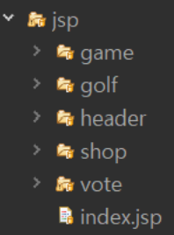

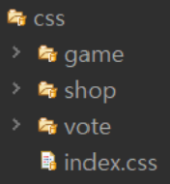
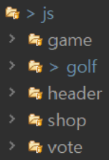
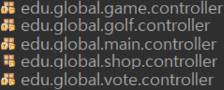
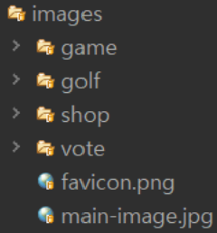

Part 1
1. 레이아웃
데이타베이스
서버/백엔드
프론트엔드
출력확인
DB
DTO
DAO
CONTROLLER
COMMAND
JSP
CSS
JS
Image
>>
>>
>>
완성

Slide 6
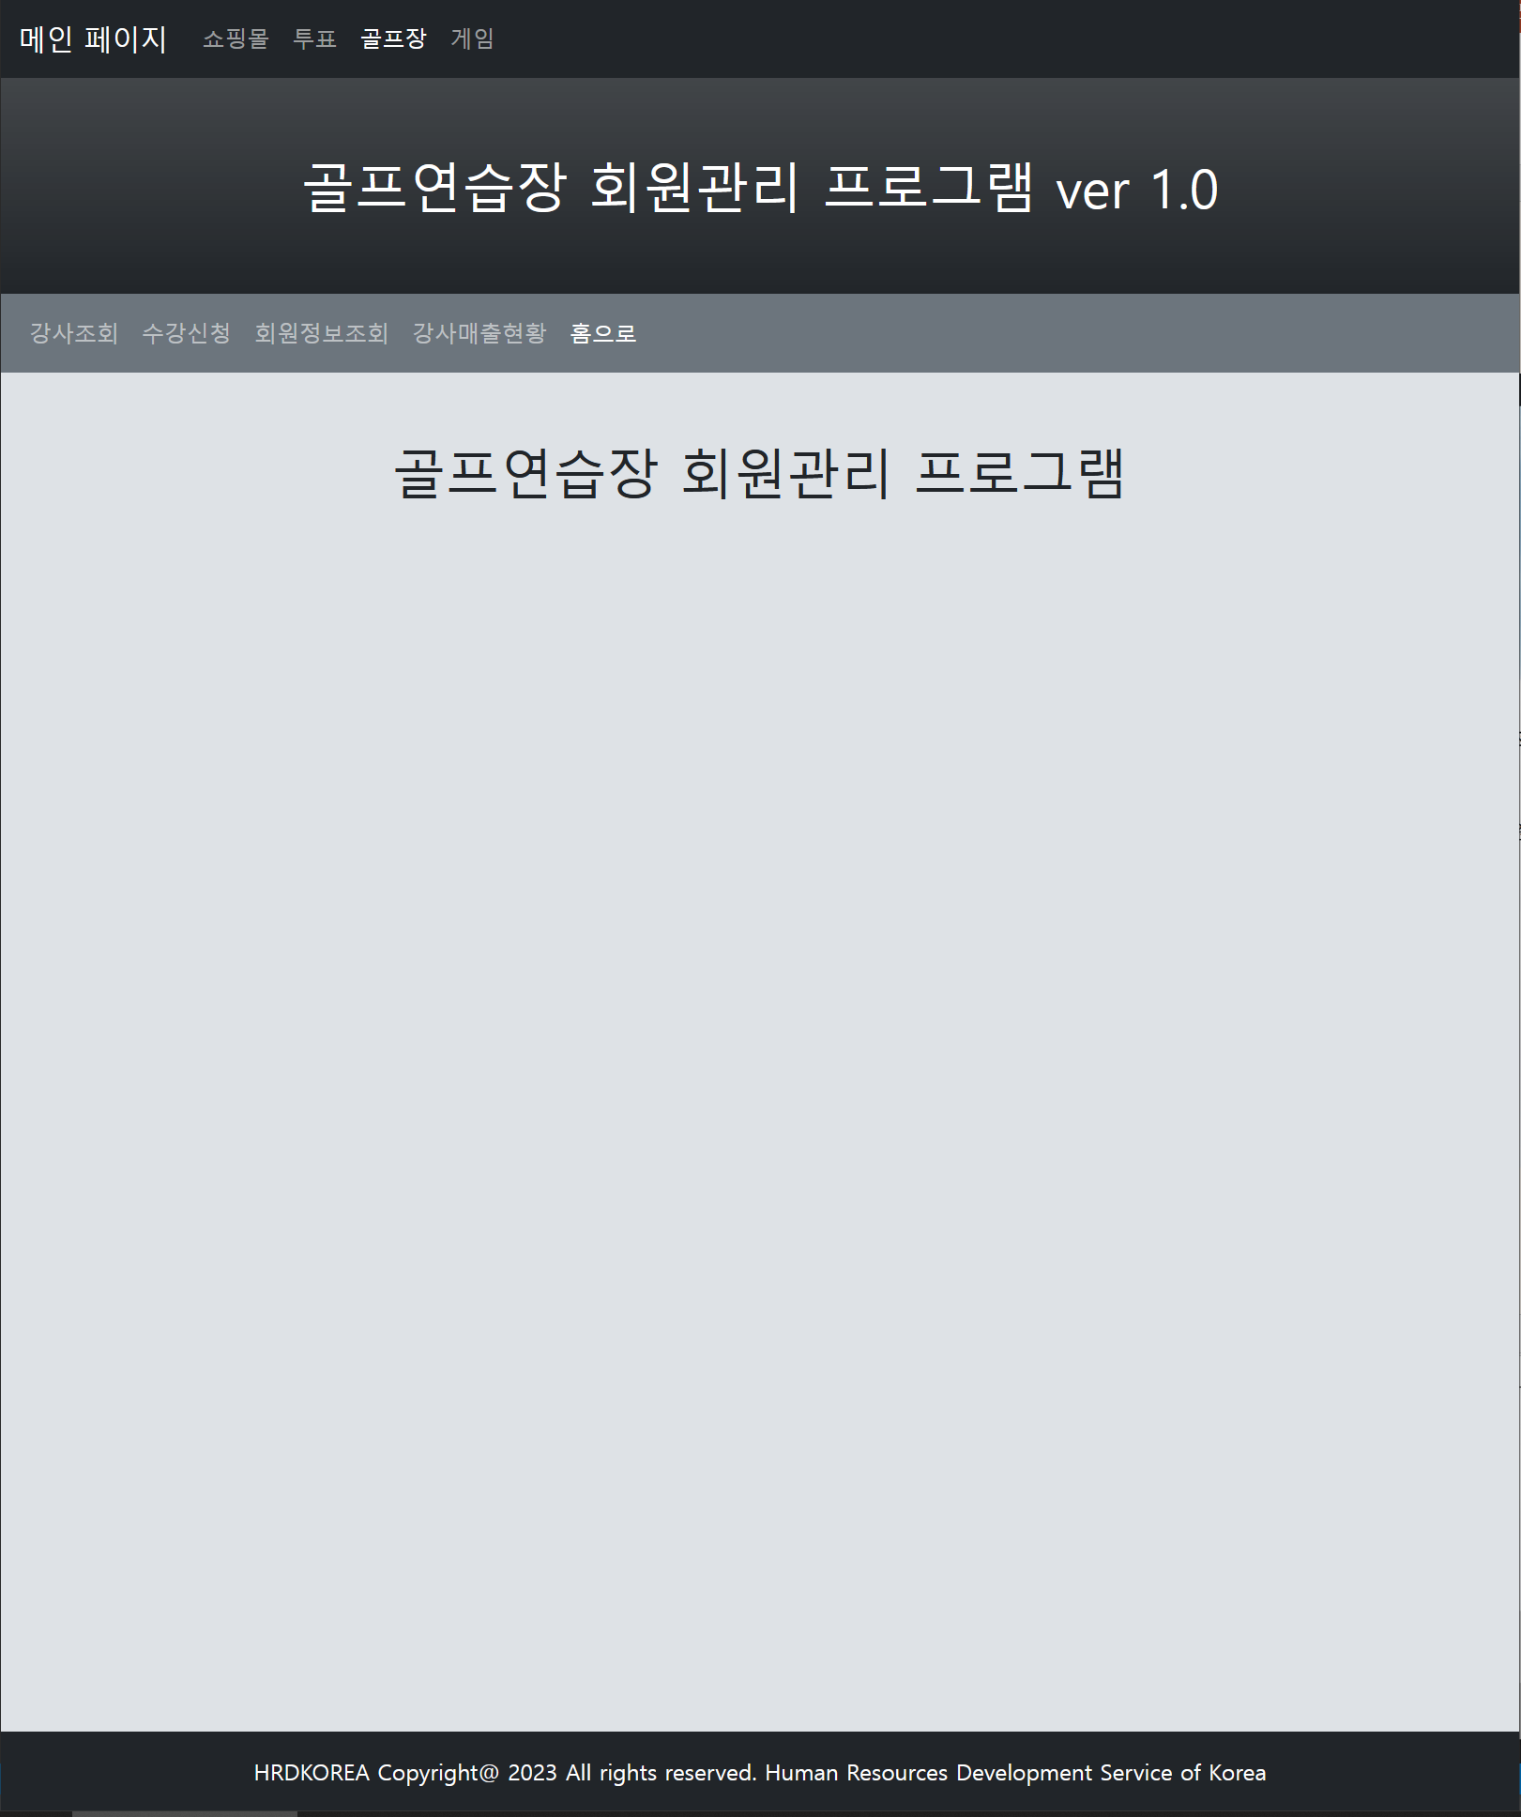
Part 1
1. 레이아웃
메인 헤더
개인 헤더
개인 Navbar
푸터

Slide 7
2
동작방식

Slide 8
Part 2
2. 동작방식(MVC 2)
Controller
Command
DAO
DB
Request를 command로 보냄
Request 처리 후 DAO로 보냄
쿼리문 보냄
>>
>>
>>
DAO에서 온 쿼리문 실행 후 return
View 결정 후 결과를 forward or redirect
<<
Controller에게 request 와 response return
<<
<<
결과 return

Slide 9
3
시연영상

Slide 10
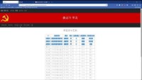
Part 3
3. 시연영상
https://www.youtube.com/watch?v=DRqXAMYUtQo

Slide 11
4
ISSUES(문제점, 어려웠던 점)

Slide 12
Part 4
4. ISSUES(문제점, 어려웠던 점)
박정암, 오동하
홍선우
Github 활용 시 폴더 나누어 파일을 담거나 이름, 경로를 변경하는 과정
MVC 2 기능 연결
투표하기 페이지에서 실제로 투표로 값을 넣을 때 스크립트와 Servlet관련 프로그래밍
1
2
값은 넘어 오나 값을 넣을 테이블이 존재하지 않음
테이블에 중복된 값이 있는 primary key가 있음
3
4
여러 이미지 관련 경로문제 (파비콘, 가위바위보 등)
이원건
유주은

Slide 13
「
감사합니다.
」

